Slide 1
UNIVERSITÀ DEGLI STUDI DI MODENA E REGGIO EMILIA Facoltà di Ingegneria “Enzo Ferrari” – Sede di Modena Corso di Laurea Specialistica in Ingegneria Informatica
Progettazione e Sviluppo dell’Applicazione Web Share Mobile per Dispositivi Mobili Multipiattaforma
Relatore:
Chiar.mo Prof. Sonia Bergamaschi
Correlatore:
Prof. Riccardo Martoglia
Correlatore Esterno:
Ing. Andrea Prandini
Elaborato di Laurea di:
Marco Stanzani

Slide 2
Situazione Iniziale
Presenza di due Web Application:
Web Share → distribuzione e catalogazione di documenti
PUMA → gestione utenti
→ gestione autenticazione
→ gestione autorizzazioni utente
Obiettivo
Creazione dell’APP di Web Share per dispositivi Apple e Android
Download dei documenti
Visualizzazione dei documenti

Slide 3
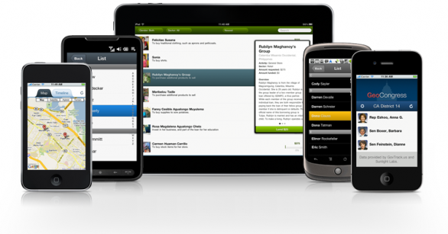
I Dispositivi Mobili
Comunicazione tra utente e dispositivo limitata
Potenzialità HW ridotte rispetto i PC
Grande eterogeneità hardware e software fra i vai dispositivi mobili

Slide 4
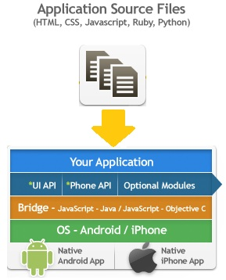
Appcelerator Titanium
Framework permette di creare applicazioni native sia per dispositivi mobili che per applicazioni desktop, partendo da un codice comune scritto in Java Script.
La struttura App è composta da 4 parti:
Codice html/css/javascript
API di Titainium
Bridge
Packager

Slide 5
Bridge - Packager
In particolare, il bridge e il packager, sfruttano tre funzionalità principali:
1. Pre-compiler: il suo ruolo è quello di prendere il codice JavaScript dell'applicazione e ottimizzarlo e di creare una gerarchia di dipendenza di tutte le API di Titanium utilizzate dall'applicazione,
2. Front-end compiler: Il suo compito è quello di generare il codice specifico per la piattaforma nativa,
3. Platform compiler & packager: Funzionalità che crea il pacchetto da somministrare ai enti di giudizio gestiti da Apple e Google.

Slide 6
Web Share Mobile
Client:
Scaricare le informazioni dei documenti più recenti
Scaricare e visualizzare i documenti di interesse
Inviare i documenti come allegati di una email
Creare una pagina delle preferenze esterna all’App
Cancellazione automatica delle informazioni e dei rispettivi file (se esistono)
Server:
Filtro che gestisce l’autenticazione dell’utente
Creazione e invio di un oggetto JSON, che contiene le informazioni dei documenti
Invio del file richiesto

Slide 7
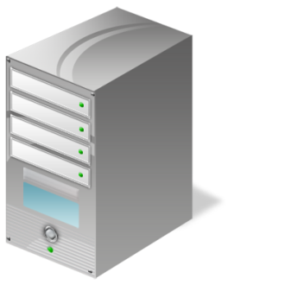
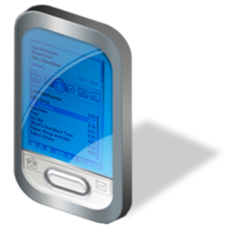
Funzionamento dell’App
Richiesta informazioni
OK – Invio JSON
KO – Invio msg di errore
......
Richiesta Documento
OK – Invio Dodumento
KO – Invio msg di errore

Slide 8
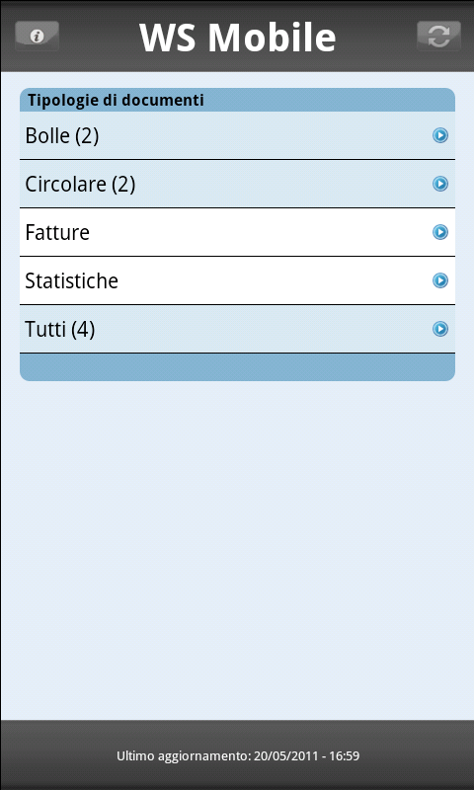
Struttura dell’APP – Finestra Archive List
iOS
Android
Visualizza la lista dei archivi alla quale appartiene almeno un documento
Permette il download delle informazioni dei documenti

Slide 9
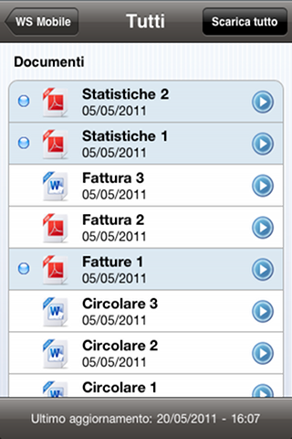
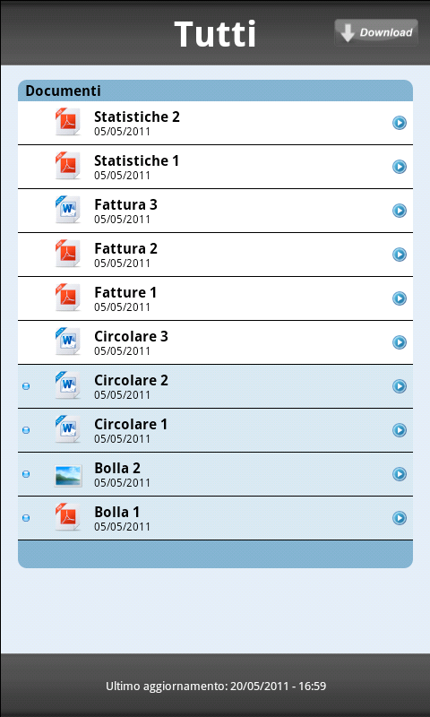
Struttura dell’APP – Finestra Document List
iOS
Android
Mostra tutti i documenti oppure tutti quelli appartenenti a un archivio
Permette il download di tutti i documenti visualizzati all’interno della lista

Slide 10
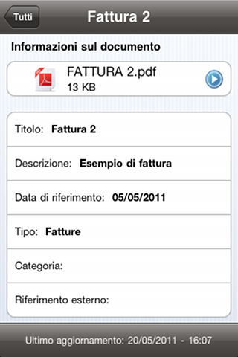
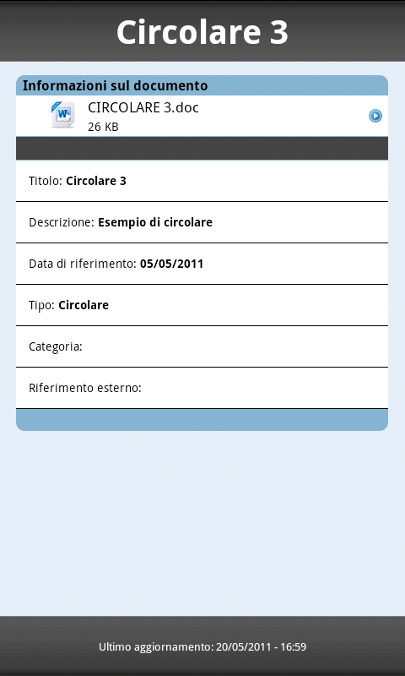
Struttura dell’APP – Finestra Document Detail
iOS
Android
Mostra tutte le informazioni riguardanti a un documento
Permette il download del documento scaricato

Slide 11
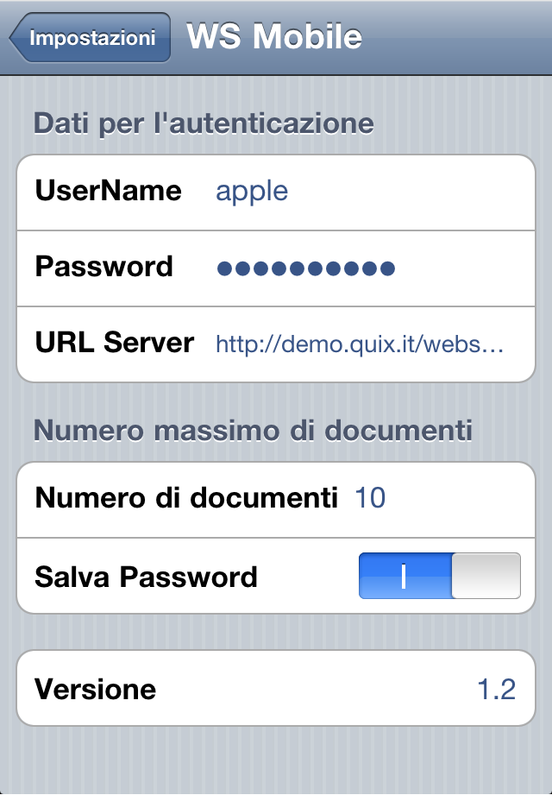
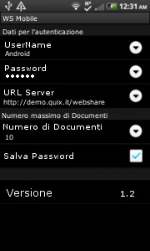
Struttura dell’APP – Pagina delle Preferenze
iOS
Android
All’interno di questa pagina vengono inseriti:
Nome utente
Password
URL del Server
Numero di documenti
Se si desidera salvare la password

Slide 12
Componenti Grafici
iOS
Android
Naviation Bar
X
Pulsante
Back Button
Tabella
Tool Bar

Slide 13
Problematiche nello sviluppo della GUI con Android
Non esistono Navigation Bar o Tool Bar
I pulsanti non hanno una bella grafica e si è dovuto creare un immagine da inserire nei bottoni
Difficoltà nel creare una tabella con dimensioni variabile
Mancanza di diversi effetti grafici rispetto dispositivi con iOS
Ci sono sei tipi di risoluzioni grafiche diverse;

Slide 14
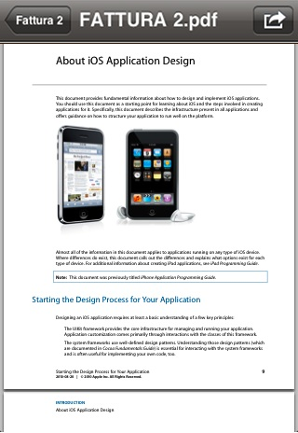
Visualizzazione di un Documento - iOS
Visualizzazione di qualsiasi tipo di file mediante il componente Web View.
var wv = Ti.UI.createWebView({
url: win.file.nativePath
});
win.add(wv);
Permette di visualizzare anche:
Pagine HTML locali o remote
Vere e proprie Web App
Indicando solamente l’URL della pagina

Slide 15
Visualizzazione di un Documento - Android
Sviluppato un modulo Java che permette l’apertura delle varie tipologie di documenti tramite un’App esterna.
Problematica:
Modulo inserito all’interno del codice sorgente del framework
→personalizzazione del SDK di Titanium
→ricompilazione del SDK di Titanium a ogni suo aggiornamento
Soluzione :
A Ottobre Appcelerator a risolto questo problema con l’aggiunta di alcuni moduli che permettono di sviluppare il modulo all’interno del codice dell’App.

Slide 16
Sviluppi Futuri
Anche se la mia applicazione ha risposto a tutti i requisiti richiesti può essere ulteriormente migliorata aggiungendo:
Gestire i documenti di più utenti che utilizzano lo stesso dispositivo
Implementare una gestione documentale più avanzata permettendo la cancellazione di singoli elementi scelti dall’utente
Gestire, oltre che i documenti, anche gli archivi
Creare un modulo che permette di caricare i documenti sul Server
Scaricare le informazioni sui nuovi documenti in modalità push
Implementare l’applicativo Web Share Mobile anche per dispositivi Blackberry

Slide 17
Conclusioni
Al termine del periodo di lavoro l’applicativo è scaricabile da:
Apple Store
Android Market
Valutazioni su Appcelerator Titanium
Ritengo che il Framework sia un ottimo prodotto per i seguenti motivi:
Sviluppo in parallelo su più piattaforme
Prodotto in rapida crescita
Ottimo supporto alla programmazione
Da pochi mesi è possibile sviluppare anche per Blackberry

